Slide 1



Programación Orientada a Objetos 1
OOP (Object Oriented Programming)

Slide 2
Introducción a la Programación Orientada a Objetos
La Programación Orientada a Objetos (POO) es un paradigma de programación que utiliza objetos y clases para organizar el código.
Conceptos Clave:
Clase: Plantilla o modelo para crear objetos.
Objeto: Instancia de una clase que contiene datos y comportamiento.
Ventajas:
Modularidad
Reutilización de código
Abstracción

Slide 3
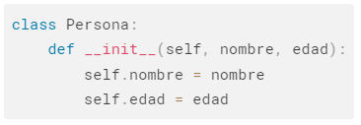

Introducción a la Programación Orientada a Objetos
Es decir, vamos a definir una plantilla a través de la cual instanciar objetos.

Slide 4
Atributos y métodos
Cuando creamos una clase, podemos definir tanto atributos como métodos.
Atributos: Variables asociadas a un objeto.
Atributos de instancia: Son únicos por objeto.
Atributos de clase: Compartidos por todas las instancias de una clase.
Métodos: Funciones definidas dentro de una clase.

Slide 5
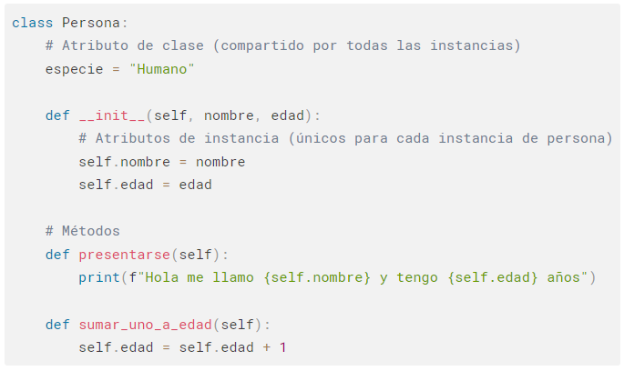
Atributos y métodos

Slide 6
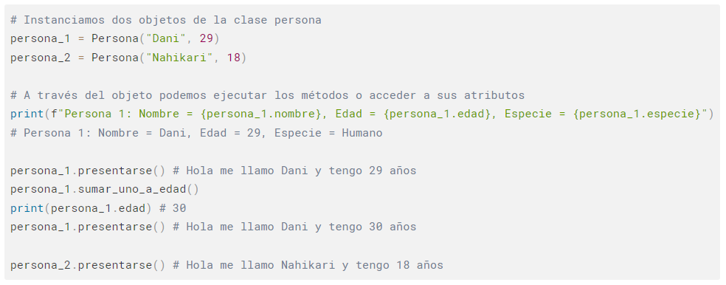
Atributos y métodos

Slide 7
__Métodos mágicos__
Definen cómo se comportan los objetos Python cuando se realizan operaciones comunes sobre ellos. Estos métodos se definen claramente con guiones bajos dobles antes y después del nombre del método.
Por ejemplo el método __init__() que se utiliza para definir constructores de clases.
Normalmente, los métodos mágicos no están pensados para ser llamados directamente en su código; más bien, serán llamados por el intérprete mientras se ejecuta el programa.

Slide 8
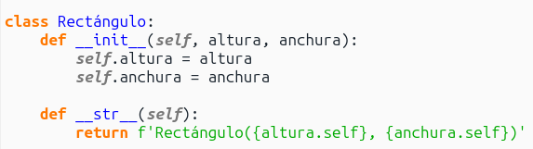
__Métodos mágicos__
Otro ejemplo es el método __str__() que es invocado por print()para imprimir información básica del objeto
(Por eso mismo debe retornar un string)

Slide 9
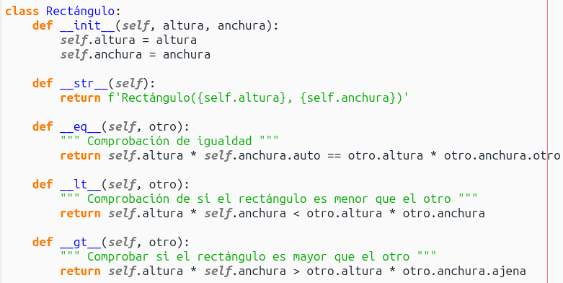
__Métodos mágicos__
Estos métodos __lt__, __gt__ y __eq__ son llamados cuando hacemos las comparaciones <, > y ==.
A su vez, min() y max() usan estas comparaciones para obtener el mayor y menor valor de un grupo de valores

Slide 10
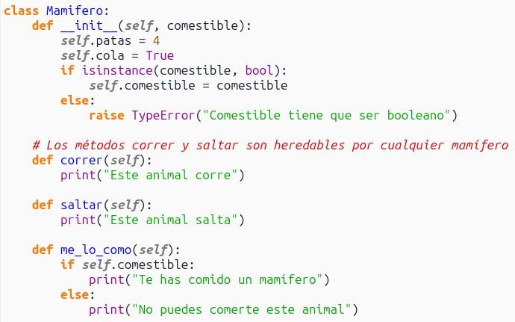
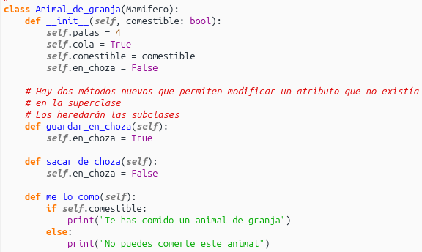
Herencia
La herencia es un proceso mediante el cual se puede crear una clase hija que hereda de una clase padre, compartiendo sus métodos y atributos. Además de ello, una clase hija puede sobreescribir los métodos o atributos, o incluso definir unos nuevos.
Se puede crear una clase hija con tan solo pasar como parámetro la clase de la que queremos heredar. En el siguiente ejemplo vemos como se puede usar la herencia en Python, con la clase Animal_de_granja que hereda de Mamífero.
herencia

Slide 11
Herencia
En esta herencia los métodos correr y saltar serán ejecutables también por el Animal_de_granja igual que en Mamifero
El método me_lo_como ha sido sobreescrito, por lo que se ejecutará en el hijo o en el padre de la manera que los haya definido en sus respectivas clases.
herencia

Slide 12
Herencia
Sin embargo, Animal_de_granja tiene dos métodos nuevos, guardar_en_choza y sacar_de_choza que no existían en el padre Mamifero.
Además modifican el nuevo atributo en_choza
herencia

Slide 13
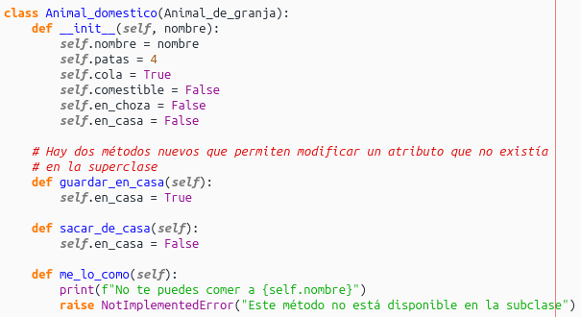
Herencia
Algo similar sucede con Animal_domestico frente a Animal_de_granja.
Además hemos modificado características en el __init__ de manera que ningún animal de granja sea comestible.
herencia

Slide 14
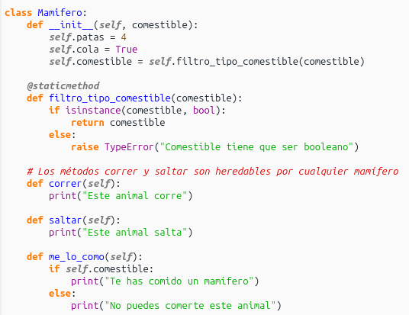
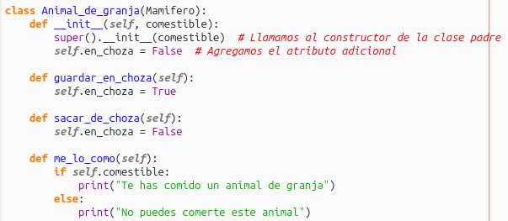
Herencia parcial en métodos
En lugar de redefinir todos los atributos en __init__() puedo usar el __init__() de la clase padre. Me refiero a la clase padre con super()
herencia

Slide 15
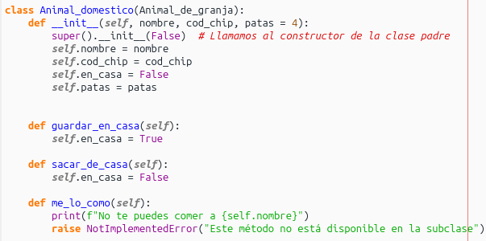
Herencia parcial en métodos
En lugar de redefinir todos los atributos en __init__() puedo usar el __init__() de la clase padre. Me refiero a la clase padre con super()
En el caso del Animal_domestico tengo que asegurarme de que la clase padre recibe False en el atributo de comestible.
Además, __init__() recibe el nombre del animal, y no la cualidad de comestible, porque siempre es False

Slide 16
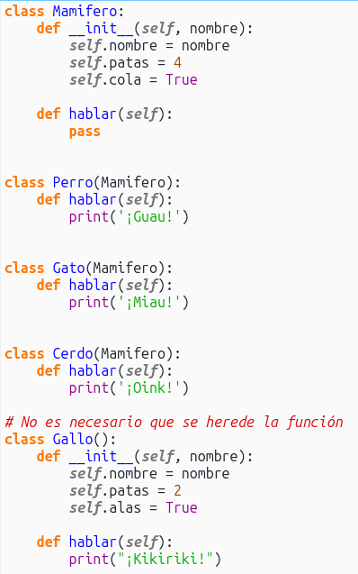
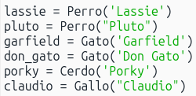
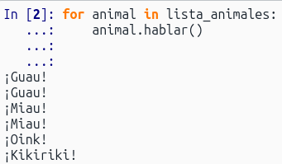
Polimorfismo
El polimorfismo es una característica de la POO que surge cuando uso el mismo nombre (en distintas clases) a métodos que realizan tareas homólogas.
Estos animales tienen el método hablar, pero hacen cosas distintas cuando hablan.
Si pongo a hablar a todos los animales no me tengo que preocupar de cuál es su clase ya que ejecutarán el método como corresponde

Slide 17
Encapsulamiento
El encapsulamiento en programación orientada a objetos se utiliza para proteger los datos dentro de una clase, limitando el acceso y modificación directa de los atributos y métodos desde fuera, y proporcionando control mediante interfaces seguras.
Accesibilidad de Atributos:
Público: self.nombre (accesibles desde cualquier lugar, tanto dentro como fuera de la clase)
Protegido: _nombre (accesibles sólo dentro de la clase y sus subclases)
Privado: __nombre (accesibles sólo dentro de la propia clase)

Slide 18
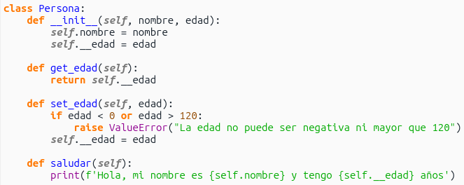
Encapsulamiento
El atributo nombre es público, mientras que el atributo __edad es privado.
Además, la clase tiene dos métodos públicos: get_edad() y set_edad().
El método get_edad() devuelve el valor del atributo privado __edad,
mientras que el método set_edad() establece el valor del atributo privado __edad
después de validar que el valor de edad es válido.

Slide 19
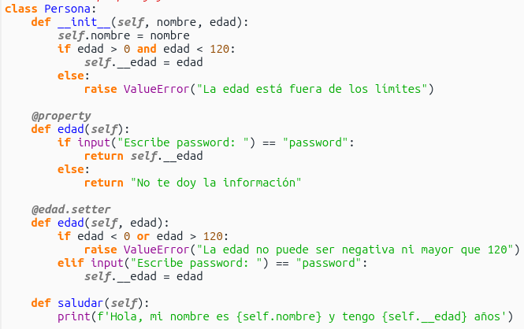
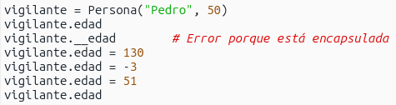
Encapsulamiento
Los decoradores property y setter permiten acceder a edad como si accediera a un atributo normal, pero en realidad lo hacen a través de métodos con el nombre edad.

Slide 20
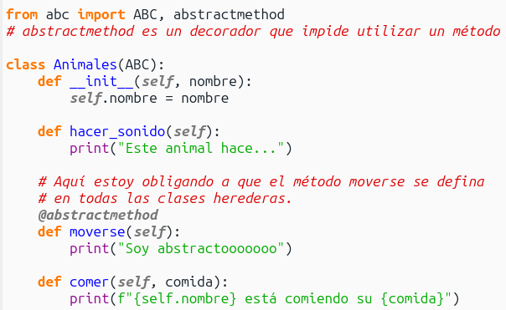
Abstracción
Si creo una clase padre que contiene código que van a usar sus descendientes pero que no está destinada a crear instancias, puedo evitar que alguien cree objetos usando esa clase “incompleta” con la abstracción
Necesito dos cosas. Que la clase herede de AbstractBaseClass (ABC)
y que al menos un método sea abstracto.

